Slide 1
তোমাদের সবাইকে স্বাগতম

Slide 2
পরিচিতি
৬ষ্ঠ শ্রেণি
বিষয়ঃ তথ্য ও যোগাযোগ প্রযুক্তি
পাঠঃ ইনপুট ও আউটপুট ডিভাইস।
সময়ঃ ৫০ মিনিট।
তারিখঃ
জাহাঙ্গীর আলম
সহকারি শিক্ষক
ফৈয়জুন্নেছা উচ্চ বিদ্যালয়

Slide 3
শিখনফল
ইনপুট ও আউটপুট ডিভাইস চিনতেপারবে।
ইনপুট ও আউটপুট ডিভাইস ব্যাখ্যা করতে পারবে।
ইনপুট ও আউটপুট ডিভাইস ডিভাইসের সংযোগ দিতে পারবে।

Slide 4
সূচিপত্র
একক কাজ
পূর্বজ্ঞান
উপস্থাপন
দলীয় কাজ
জোড়ায় কাজ
মূল্যয়ন
ধন্যবাদ
শিখনফল
বাড়ীর কাজ
পরিচিতি
পূর্বজ্ঞান
১. তোমরা কি বলতে পার Out মানে কি?
২. Out তো মানে বাইরে আর Put মানে কি?
৩. তা হলে এক সংঙ্গে Out Put মানে কি?
তোমাদের সুন্দর উত্তরের জন্য ধন্যবাদ

Slide 5
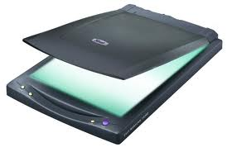
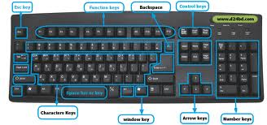
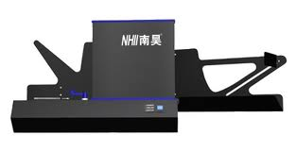
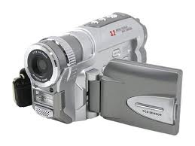
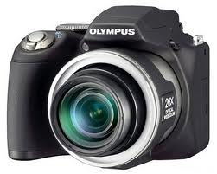
ইনপুট ও আউটপুট ডিভাইস
সূচিপত্র
একক কাজ
পূর্বজ্ঞান
উপস্থাপন
দলীয় কাজ
জোড়ায় কাজ
মূল্যয়ন
ধন্যবাদ
শিখনফল
বাড়ীর কাজ
পরিচিতি
ইনপুট ডিভাইস
কী বোর্ড
মাউস
স্ক্যানার
ওএম আর
ডিজিটাল ক্যামেরা
ভিডিওক্যামেরা

Slide 6
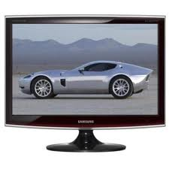
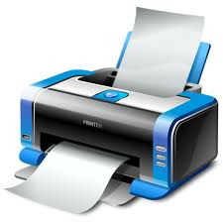
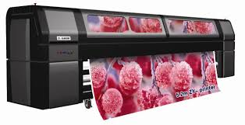
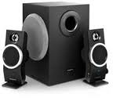
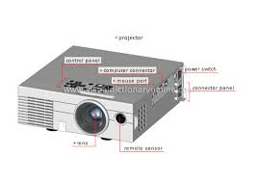
আউটপুট ডিভাইস
PEKUA GIRL’S HIGH SCHOOL
প্রিন্টার
মনিটর
প্লটার
স্পীকার
প্রজেক্টর
হেড ফোন

Slide 7
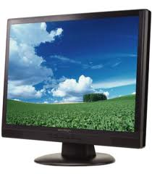
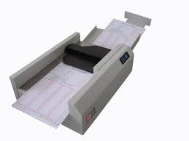
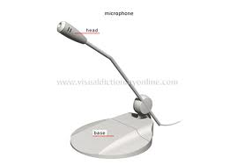
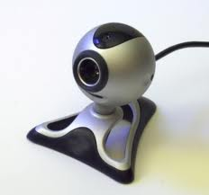
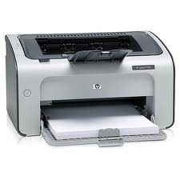
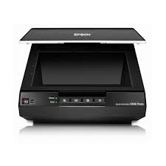
দলীয় কাজ
চিত্র থেকে ইনপুট ও আউটপুট ডিভাইস গুলো আলাদা করে তালিকা প্রস্তুত কর।

Slide 8
জোড়ায় কাজ
১. প্রশ্নঃ চিত্রের ডিভাইস দুটি ছাড়া কম্পিউটারে ইনপুট
দেওয়া সম্ভব নয় কথাটি -ব্যাখ্যা কর।

Slide 9
একক কাজ
১. প্রশ্নঃ চিত্রের ডিভাইসটি তোমাদের কোন কাজে ব্যবহার করা হয়?

Slide 10
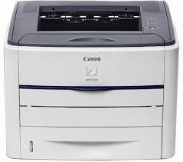
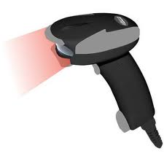
মূল্যায়ন
তোমরাদের সুন্দর উত্তরের জন্য ধন্যবাদ

Slide 11
বাড়ীর কাজ
প্রশ্নঃউদ্দীপকের ডিভাইস কম্পিউটারের প্রধান ইনপুট ডিভাইস
কথাটি যুক্তি দ্বারা বুঝিয়ে লেখ।

Slide 12
তোমাদের সবাইকে ধন্যবাদ

